Slide 1
Simulador
Portão de Garagem
Trabalho A3
GABRIEL SILVA FERREIRA - 825147659
GABRIEL HENRIQUE MARQUES DE DEUS - 825153367
ANNA LAURA BIRELI CASELLATO - 825155994
JOSUÉ GOMES DE OLIVEIRA JUNIOR - 825156617

Slide 2
Agenda
01
02
03
04
05
06
Problema abordado;
Descrição do sistema;
Arquitetura da automação;
Lógica de controle;
Demonstração da simulação;
Conclusões do Projeto;

Slide 3


Problema abordado
Objetivo: Controlar a abertura e fechamento de um portão deslizante de forma autônoma e segura.
O Problema: Evitar acidentes (esmagamento) e proteger o motor contra curtos-circuitos (acionamentos simultâneos).
A Solução: Utilizar um Controlador Lógico Programável (CLP) com intertravamentos de segurança e sensores de barreira.

Slide 4
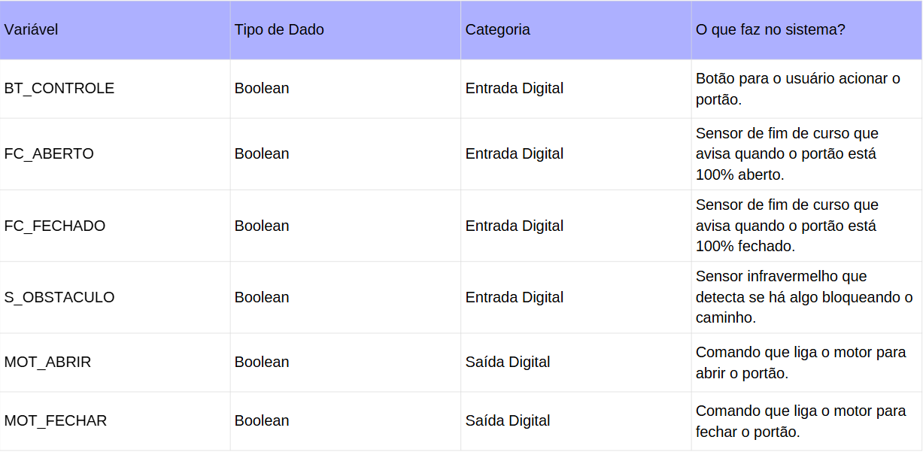
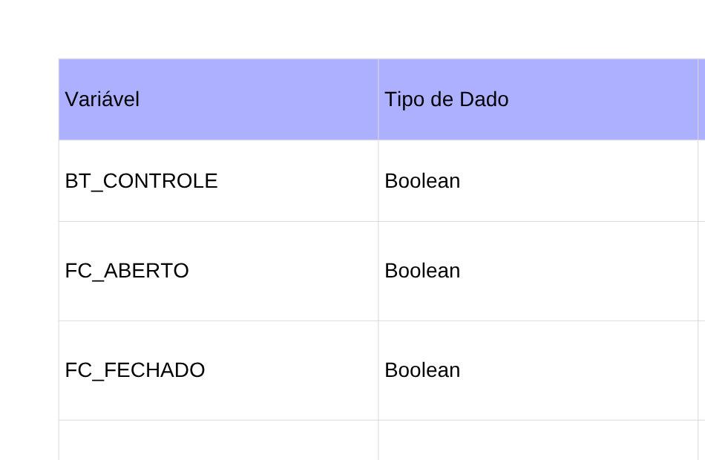
Descrição do sistema

Slide 5
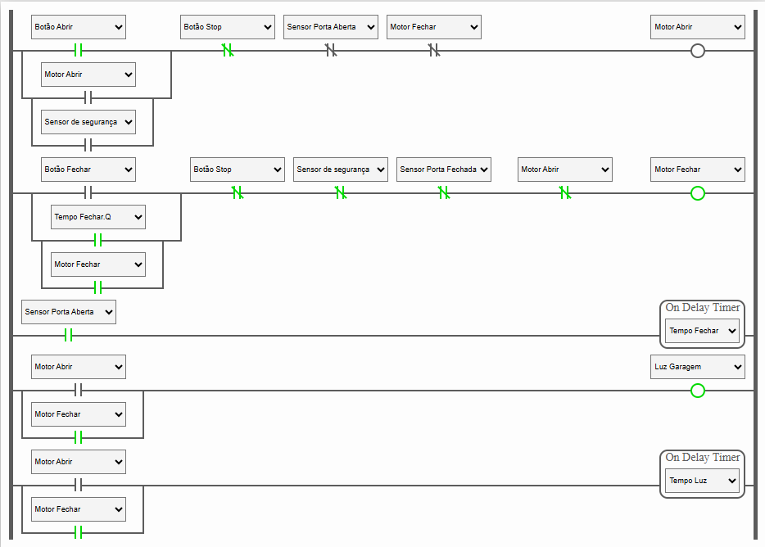
Arquitetura da automação

Slide 6

Lógica de controle
Intertravamento Elétrico: O contato Normalmente Fechado (NF) de um motor bloqueia a linha do outro. É impossível o portão tentar abrir e fechar ao mesmo tempo.
Sistema Antiesmagamento: A prioridade máxima é do sensor de segurança.
Reversão Imediata: Se um obstáculo for detectado durante o fechamento, o MOT_FECHAR é cortado na mesma hora e o MOT_ABRIR é ativado.

Slide 7
Demonstração da simulação
Acesse por meio desse link o video do simulador
https://drive.google.com/file/d/190bRui-ktH3TdloAY9QzcwcDEPyGesbP/view?usp=sharing

Slide 8
Conclusões do Projeto
A modelagem virtual em linguagem Ladder é perfeitamente traduzível para o hardware real.
O mapeamento correto de sensores e atuadores elimina falhas operacionais e humanas.
Sistemas ciberfísicos bem projetados são a base de uma automação industrial segura e eficiente.

Slide 9
REFERÊNCIAS
Obrigado!
CALVETTI, Robson. Diretrizes de Projeto para A3: Sistemas Automatizados. Versão 1.0. São Paulo: Universidade São Judas Tadeu (USJT), 2026.
CAPELLI, Alexandre. Automação Industrial: Controle do Movimento e Processos Contínuos. São Paulo: Érica, 2013.
FRANCHI, Claiton Moro. Controladores Lógicos Programáveis: Sistemas Discretos. São Paulo: Érica, 2018.
NATALE, Ferdinando. Automação Industrial. São Paulo: Érica, 2008.
SILVEIRA, Paulo Rogério da; SANTOS, Winderson E. Automação e Controle Discreto. São Paulo: Érica, 2014.
Perguntas?

